Slide 1
Zásobník protokolů TCP/IP
Počítačové sítě
Lekce 1
Ing. Jiří ledvina, CSc.
Notes:
Klepněte a vložte poznámky.

Slide 2
Cvičení
Ing. Tomáš Koutný, Ph. D.

Slide 3
Úlohy z cvičení
Remote Procedure Call (RPC)
Simple network Management Protocol (SNMP)
Remote Method Invocation (RMI)
Individuální úloha (analýza, syntéza, C, C++, grafické zobrazení QT)

Slide 4
Literatura
IBM redbooks: TCP/IP Tutorial and Technical Overview
Šmrha, Rudolf: Internetworking pomocí TCP/IP
Lhotka: Server v Internetu
Tanenbaum: Computer networks
Comer: Internetworking with TCP/IP
Stevens: TCP/IP Illustrated
Stevens: Unix Network programming

Slide 5
Úvod
Vysvětlení základních pojmů a principů v protokolovém zásobníku TCP/IP
Porovnání s modelem ISO/OSI
Adresování v Internetu
Jmenné služby
Notes:
Přínos prezentace pro posluchače: Dospělí posluchači se o předmět zajímají více, pokud jsou seznámeni s jeho důležitostí.
Úroveň znalostí přednášejícího v daném předmětu: Stručně doložte své znalosti v této oblasti nebo zdůvodněte, proč vám mají účastníci věnovat pozornost.

Slide 6
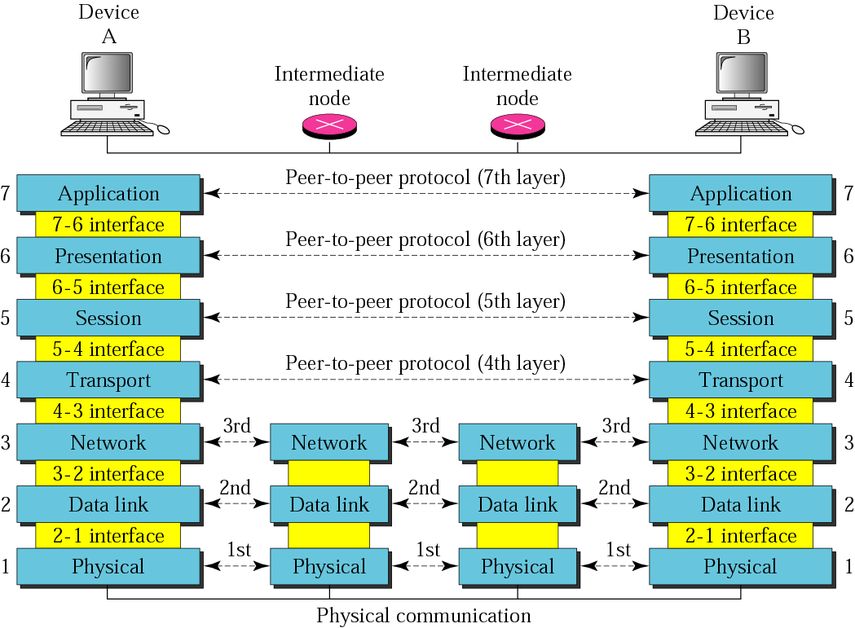
Protokolový zásobník ISO/OSI

Slide 7
Protokolový zásobník TCP/IP
TCP/IP – Transport Control Protocol/Internet Protocol
Základ protokolů Internetu
Vznik v 70 letech minulého století
Zásobník se 4 až 5 vrstvami
  Přenosová (Fyzická a přístupová) – závislá na médiu
  Síťová – nezávislá na médiu, adresování, směrování
  Transportní – přenos dat mezi procesy,
  Aplikační – komunikace mezi aplikacemi

Slide 8
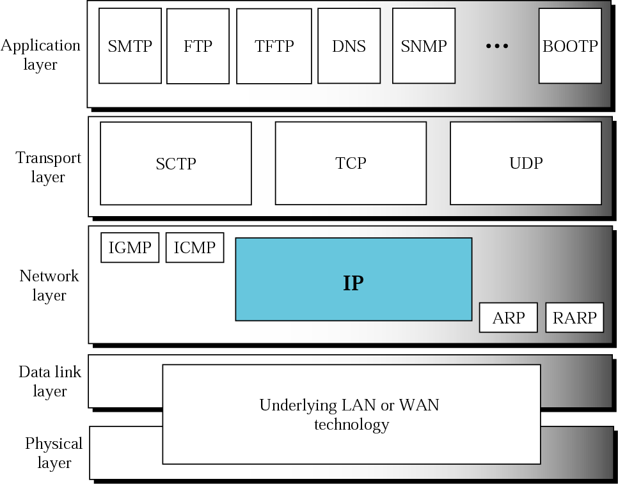
Protokolový zásobník TCP/IP

Slide 9
Protokolový zásobník TCP/IP
Přenosové protokoly
  Ethernet (nejčastější)
  PPP (Point to Point Protocol)
  SLIP (Serial Link Internet Protocol)
  A mnoho dalších (Token Ring, X.25, … )
Síťový protokol
  IP (Internet Protocol) – nespojovaný protokol, nepotvrzované služby, přenáší pakety a směruje je podle cílové adresy.

Slide 10
Protokolový zásobník TCP/IP
Transportní protokoly
  TCP (Transport Control Protocol) – spojované služby, potvrzované, obnova po chybě
  UDP (User Datagram protocol) – nespojované služby, nepotvrzované
Aplikační protokoly
  Telnet – (telecommunication network) – emulace terminálu, vzdálený přístup
  FTP (File Transfer Protocol) – přenos souborů, přístup ke vzdálenému serveru
  HTTP (HyperText Transport Protocol) – přístup k webovým stránkám
  DNS (Domain Name Services) – jmenné služby
  A mnoho dalších …

Slide 11
Protokolový zásobník TCP/IP
Pomocné protokoly
  Kromě „přenosových“ protokolů existují i protokoly pomocné, které se používají pro řízení a oznamování chyb
  ARP (Address Resolution protocol) – převod síťové adresy na fyzickou (Ethernet)
  ICMP (Internet Control Message Protocol) – přenos zpráv o chybách, test dosažitelnosti vzdáleného uzlu
  BOOTP (Bootstrap Protocol) – získání IP adresy a dalších parametrů potřebných pro zapojení uzlu do sítě
  DHCP (Dynamic Host Configuration Protocol)– obdoba BOOTP ale s tím, že se nepoužívá statická konfigurace – při každém připojení do sítě může uzel obdržet jinou adresu.

Slide 12
Adresy a adresování
Počítač je objekt
  Objekt se identifikuje jednoznačným identifikátorem – např. číslo, ale většinou se špatně pamatuje
    Rodné číslo – 865319/0123
    IP adresa (Internet adresa) – 147.228.67.106
  Objekt se identifikuje jménem – snadno se pamatuje, ale nemusí být obecně jednoznačné
    Jméno a příjmení – Jana Malá, jr.
    Doménové jméno počítače – eryx.zcu.cz
Adresování v Internetu
  Globálně rozlišitelná adresa – jednoznačné přiřazení počítači
  Existují ale i privátní adresy – použití lokálně, mimo Internet
    Např. rozsahy 10.0.0.0/8, 172.16.0.0/12, 192.168.0.0/16
  Stejný formát, rezervovaný rozsah (dáno dohodou)

Slide 13
Adresy a adresování
Vývoj adresování
  Původní verze – IPv4
    Vytvořena počátkem 70 let minulého století
  Nová verze – IPv6
    Vytvořena v 90 letech minulého století (1994-1998)
    Důvodem byl rychlý rozvoj Internetu a nedostatek IP adres
    Počet adres by měl stačit již napořád
    Pokud je povrch Země 511,263,971,197,990 m²
    Pak na 1 m2 připadá 665,570,793,348,866,943,898,599 adres

Slide 14
Adresy a adresování
Dnes existují dva typy protokolu IP
  Původní verze - IPv4
    Adresa délky 32 bitů, zapisovaná ve tvaru a.b.c.d
    a, b, c, d – dekadická čísla v rozsahu 0 až 255 (8 bitů)
    2³² (4,294,967,296) adres
    147.228.54.10
  Nová verze – IPv6
    Adresa délky 128 bitů, zapisovaná ve tvaru
    abcd:efgh: … :stuv:wxyz
    abcd – hexadecimální čísla v rozsahu 0 až FFFF
    2¹²⁸ (340,282,366,920,938,463,463,374,607,431,768,211,456)
    2002:93e4:406a::93e4:406a
  Změna není pouze ve změně adresy (ta je ale nejvíce patrná)

Slide 15
Adresy a adresování
Typy síťových adres (IPv4)
  Individuální adresa – jednoznačně určuje adresu počítače (uzlu)
    Třída A (1.0.0.0 – 126.255.255.255)
    Třída B (128.1.0.0 – 191. 254.255.255
    Třída C (192.0.1.0 – 223.255.254.255
  Skupinová adresa – určuje skupinu uzlů
    Třída D (224.0.0.0 – 239.255.255.255)
  Všeobecná adresa – přenos zpráv pro všechny
    (limitováno lokálním segmentem sítě)
    255.255.255.255

Slide 16
Adresy a adresování
7
24
Třída A
0
Network
Host
14
16
Třída B
1
0
Network
Host
21
8
Třída C
1
1
0
Network
Host
28
Třída D
1
1
1
0
Host
28
Třída E
1
1
1
1
Host

Slide 17
Adresy a adresování
Vyhrazená část (IPv4)
  0.0.0.0
  127.0.0.0
  128.0.0.0
  191.255.0.0
  192.0.0.0
  223.255.255
  255.255.255.255
Privátní adresy (IPv4)
  10.0.0.0 – 10.255.255.255
  172.16.0.0 – 172.31.255.255
  192.168.0.0 – 192.168.255.255

Slide 18
Adresy a adresování
Maska sítě
  Rozděluje adresu na část síťovou a část pro hostitelský systém
  Např. 255.255.255.0
  147.228.67.0 * 255.255.255.0 dává stejný výsledek pro všechny adresy začínající 147.228.67
  Důvodem rozdělení na dvě části je minimalizace počtu položek ve směrovačích (jedna položka zahrnuje více adres počítačů)
CIDR (ClassLess InterDomain Routing)
  Umožňuje použít pro adresování v podsíti takový počet bitů, který není na hranici 8.
  Adresa se udává ve tvaru adresa/počet bitů síťové části
  Např. 147.228.67.0/24

Slide 19
Problémy IPv4
Vyčerpání IPv4 adres
4 slabiky = 4,3 miliard adres (4,294,967,296)
16 slabik = 340,282,366,920,938,463,463,374,607,431,768,211,456
Méně než je populace lidí (6,1 miliard)
K registraci IPv4 adres se používá několik politik
Lepší situace je v USA, špatná v jihovýchodní Asii (Čína)
Nikdo neobdrží dost IPv4 adres

Slide 20
Nárůst směrovací informace
Směrovací informace nemůže být efektivně agregována
Adresy jsou přidělovány neagregovatelným způsobem
V současné době 80,000 položek v externích směrovačích
Nestabilita, poruchy

Slide 21
Nedostatek adres IPv4
Zavedení NAT (Network Address Translation) – překlady adres,
Zavedení NAPT (Network Address and Port Translation) – překlady adres a portů
Důsledek je izolování uživatelů – uživatel nemá globální adresu, shlukování více počítačů na jednu globální adresu
Narušení architektury Internetu

Slide 22
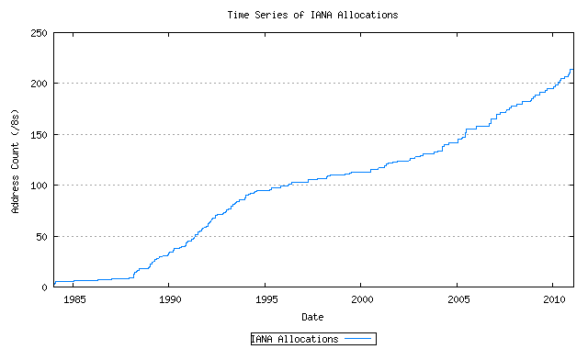
Vyčerpání adresního prostoru IPv4

Slide 23
Historie IPv6
Co se stalo s IPv5
  Verze 5 v IP záhlaví byla přiřazena protokolu ST (Internet Streaming protocol)
  Experimentální protokol (RFC1819)
  Nenalezl širší využití

Slide 24
Přínos IPv6
Není pouze úprava IPv4, IPv4 a IPv6 jsou nekompatibilní
Rozšíření adresního prostoru - schopnost podpory obrovského množství zařízení, pro uživatele není omezující počet zařízení
Agregovatelné adresy, regulace počtu položek v externích směrovačích (maximálně 8192)
Zavedení streamů
Autokonfigurace, Plug & Play
Bezpečnost na síťové úrovni ( IPsec)
Podpora mobilního IP (MIPv6)

Slide 25
Záhlaví IPv4 a IPv6
IPv4
Ver
IHL
DS
Celková délka (16b)
Identification (16b)
Flags
Fragment offset (13b)
TTL
protocol
Header checksum
Source address (32b)
Destination address (32b)
Parametry
Výplň
Minimální délka 20B, maximální délka 60B

Slide 26
Záhlaví IPv4 a IPv6
IPv6
Ver
Trafic class
Flow label (20b)
Payload length (16b)
Next header (8b)
Hop limit (8b)
Source address (32b)
Destination address (32b)
Pevná délka 40B

Slide 27
Záhlaví IPv6
Verze (6)
Trafic Class – DSCP (6), ECN (2)
Flow label – informace pro směrování toku dat, přiřazeno pro doručení zdroj - cíl
Payload length – velikost dat za záhlavími (min 1260B)
  To znamená za všemi záhlavími
  Jedná se o čistá data IPv6
Next header – číslo následujícího záhlaví
Hop limit – max 255, počet zbývajících přeskoků
Source address – 128b zdrojová adresa
Destination address – 128b cílová adresa

Slide 28
Záhlaví IPv6
Základní záhlaví nemá informace spojené s fragmentací
  Pro fragmentaci se použije speciální záhlaví
  IPv4 - Fragment offset, identifikace, flags
  Fragmentaci zajistí zdroj, směrovače nefragmentují
  Pokud je paket příliš dlouhý (MTU = 1500B kontra MTU = 1260B), posílá se ICMP zpráva
  Existuje možnost zjistit maximální délku paketu, kterou je možné poslat (Path MTU Discovery)
  Nemá volitelné parametry
    Pevná délka záhlaví pomáhá rychlému zpracování
  Dodatečné parametry se řeší dalšími záhlavími
    Zřetězená záhlaví, končí ICMPv6, TCP, UDP apod.

Slide 29
Záhlaví IPv6
MTU (Media Transport Unit)
  IPv4 – minimálně 576B
  IPv6 – minimálně 1260B
MTU je celková délka paketu na síťové úrovni
Path MTU Discovery
  V protokolu IPv4 – příznakový bit DF (Don‘t fragment), ICMP zpráva o chybě při překročení délky
  V protokolu IPv6 – standardní mechanizmus pro testování maximální délky paketu – snaha o maximální využití přenosové kapacity

Slide 30
Zapouzdření IPv6 v Ethernetu II
Ethernet type 86DD
DA
SA
86DD
Payload IPv6
CRC

Slide 31
Rozšiřující záhlaví
Příklad
IP6 header
0
Hop by hop
51
Authentication
6
TCP
data
Rozšiřující hlavička Hop by hop
Next header
Délka záhlaví
Typ parametru
Délka parametru
Hodnoty parametru
Typ parametru
Délka parametru
Hodnoty parametru
Pad1, Padn, Jumbo payload, Router alert, …

Slide 32
Rozšiřující záhlaví
Routing header
Next header
Header length
Routing type 2
Segments left
reserved
Home address
Fragment header
Next header
reserved
Fragment offset (13b)
res
M
Identification (32b)

Slide 33
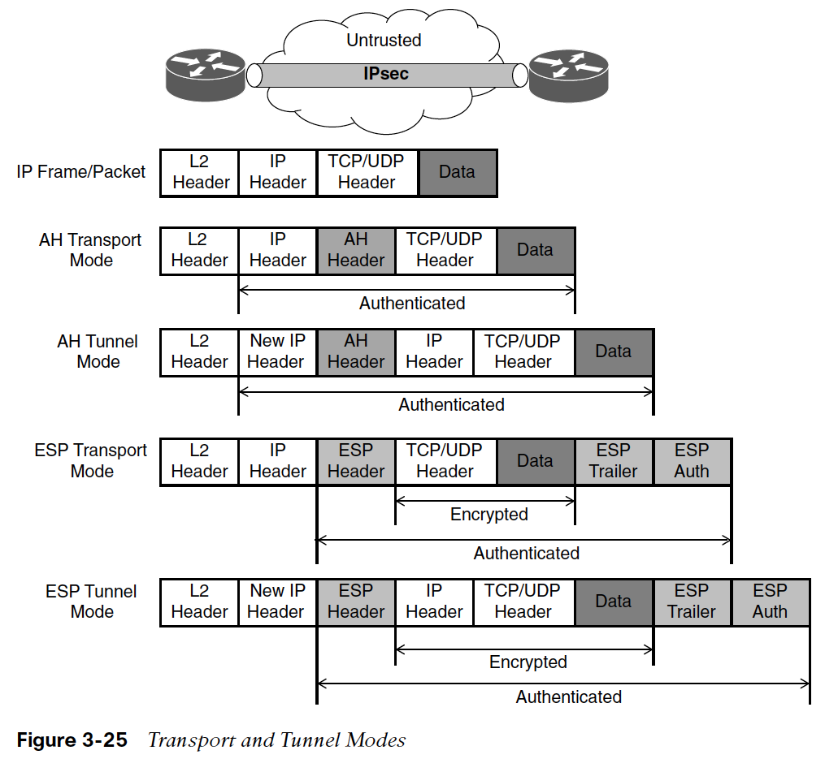

Slide 34
Rozšiřující záhlaví
Destination options header
Next header
Header length
Option type
Option length
options

Slide 35
Správce adres IPv6
IANA (Internet Assigned Number Authority)
RIR – regionální registrátoři
LIR – lokální registrátoři
Regionální registrátoři
  ARIN (American registry for Internet Numbers)
  APNIC (Asia Pacific)
  AfriNIC (African Internet Community)
  LACNIC (Latin American and Caribbean Internet Address Registry)
  RIPE (Réseaux IP Européen)

Slide 36
Adresy IPv6
Adresy jsou přiřazeny rozhraním, ne uzlům
Jako identifikátor uzlu může být použito jakékoliv rozhraní – jakákoliv adresa
Individuální adresa (unicast address) – identifikuje jedno rozhraní
Skupinová adresa (multicast address) – identifikátor více rozhraní, typicky různých uzlů
Výběrová adresa (anycast address) – identifikátor množiny rozhraní, typicky různých uzlů, paket je doručen na jedno rozhraní (podle směrovače)
Všeobecná adresa (broadcast address) – IPv6 tuto adresu nezná, nahrazeno skupinovou adresou

Slide 37
Adresy IPv6
IPv6 adresa
Unicast
Multicast
Anycast
Well-known
Transient
Solicited-Node
ff00::/12
ff10::/12
ff02:0:0:0:0:1:ff00::/104
Global
Unicast
Link-Local
Unique
Local
Embedded
IPv4
Loopback
Unspecified
2000::/3
fe80::/10
::/128
::/128
fc00::/7
::/80

Slide 38
Zápis adres
Oddělení 4 znaků znakem „:“
  ff02: 0000: 0000: 0000: 0000: 0000: 0000:0001
  3ffe:0501:0008:1234:0260:97ff:fe40:efab
Počáteční nuly pro každou skupinu mohou být potlačeny
  ff02: 0: 0:0: 0: 0: 0:1
  3ffe:501:8:1234:260:97ff:fe40:efab
Posloupnost nul může být vypuštěna a nahrazena „::“ (maximálně jednou)
  ff02::1
Délka prefixu je umístěna za lomítko (Dle CIDR pravidel)
  3ffe:500/24

Slide 39
IPv6 subnetting
Podle pravidel CIDR
Pevná struktura adresy (64 + 64)
Hranice podsítě může být kdekoliv
Subsíťová maska je označena lomítkem
  /počet bitů síťové části
Každá podsíť musí být /64
Každá hostitelská část má právě 64 bitů
Výjimka /127 – propojení směrovačů dvoubodovým spojem

Slide 40
Adresní bloky
Adresní prostor je rozdělen do 8 bloků po 3 bitech
Lépe by bylo 16 bloků po 4 bitech
Počáteční cifra
  0,1 speciální (loopback)
  2,3 globální adresy (agregovatelné globální adresy
  4,5 není obsazeno
  6,7
  8,9
  a,b
  c,d
  e,f link-local unicast address, unique-local unicast address, multicast

Slide 41
Typy unicast adres
Nespecifikovaná adresa – samé 0 (::)
  Používá se jako zdrojová během inicializace, také jako implicitní
Loopback adresa – (::1)
  Obdoba 127.0.0.1 v IPv4
Link-local adresa
  Unikátní na subsíti, automaticky konfigurovatelná
  Vyšší část – fe80::/10
  Nižší část – identifikátor subsítě a rozhraní
  Směrovače nesmí forwardovat pakety s cílovou nebo zdrojovou link-local adresou

Slide 42
Typy unicast adres
Unique Local Unicast adresa
Vyšší část – FC00::/8, FD00::/8
  Nižší část – identifikátor subsítě a rozhraní (40b pseudonáhodné číslo)
  Použití je-li síť izolována a nejsou dostupné globální adresy
  Obdoba privátních adres IPv4
  Ne vždy se zavádí

Slide 43
Přidělování globálních adres IPv6
IANA /3
RIR (9 bitů) /12
LIR (20 bitů) /32
Koncový uživatel
  16 bitů (65536 subsítí) /48
  12 bitů (4096 subsítí) /52
  8 bitů (256 subsítí) /56
  4 bity (16 subsítí) /60
  1 subsíť /64
Na požádání může koncový uživatel dostat i více subsítí (ZČU Plzeň 2001:718:1800::/48)

Slide 44
Přidělování globálních adres IPv6 (příklad)
Rozdělení – IANA – kontinentální registrátoři – ISP (Internet Service Provider) – zákazníci
Celý prostor vlastněn organizací IANA prexix /3
Kontinentální registrátoři (RIPE, ARIN, …) prefix /12
ISP (České radiokomunikace) /32
Koncová instituce /48 (viz poznámka)
ISP (CESNET) /32 (2001:718::/32)
Zákazník (ZCU Plzeň 2001:718:1800::/42)
Každá zákazníkova podsíť /64

Slide 45
Doporučení rozdělení uživatelské subsíťové části adresy (pro 16 bitů)
Pro jednotlivé části se volí skupiny po 4 bitech (snadná čitelnost)
  LLLL TTTT BBBB BBBB
    LLLL – lokalizace (umístění subsítě)
    TTTT – typ subsítě (např. servery, tiskárny, … )
    BBBB BBBB – specifická subsíť
Pro Virtuální lokální sítě (VLAN)
  Počet bitů VLAN ID = 12
    VVVV VVVV VVVV BBBB::/64
    BBBB VVVV VVVV VVVV::/64

Slide 46
Speciální adresy IPv6
::/128 | Nespecifikovaná adresa
::1/128 | Loopback adresa (localhost IPv4)
::ffff:0:0/96 | IPv4 mapované adresy
64:ff9b::/96 | IPv4/IPv6 překladové adresy
100::/64 | Discard prefix – zahazování zpráv
2001::/32 | Teredo
2001:20::/28 | ORCHIDv2
2001:db8::/32 | Použití v dokumentaci, pro příklady IPv6 adresy
2002::/16 | Adresování tunelu IPv6 v IPv4 6to4
fc00::/7 | Unique Local Address
fe80::/10 | Link Local Address
ff00:/8 | Skupinová adresa
ff02::/10 | Link Local Multicast Group

Slide 47
IPv6 adresy - CESNET
Praha - 2001:718:0::/42
Brno - 2001:718:800::/42
Ostrava - 2001:718:1000::/42
Hradec Králové - 2001:718:1200::/42
Olomouc - 2001:718:1400::/42
Ústi nad Labem - 2001:718:1600::/42
Plzeň - 2001:718:1800::/42
Liberec - 2001:718:1C00::/42
České Budějovice - 2001:718:1A00::/42

Slide 48
Adresy IPv6
IPv6 adresa
Unicast
Multicast
Anycast
Well-known
Transient
Solicited-Node
ff00::/12
ff10::/12
ff02:0:0:0:0:1:ff00::/104
Global
Unicast
Link-Local
Unique
Local
Embedded
IPv4
Loopback
Unspecified
2000::/3
fe80::/10
::/128
::/128
fc00::/7
::/80

Slide 49
Skupinové adresy
Multicast adresy (skupinové)
  Od ff00::/8
  Struktura 1111 1111 | flags(4) | scope(4) | group ID (112)
  Flags: 0RPT
    T = 0 – všeobecně známá adresa, T = 1 – dočasná adresa
    P = 1 – použit lokální prefix sítě
    R = 1 – Randevous Point
  Group ID – identifikátor skupiny (nikoliv identifikátor rozhraní)
  Scope: (dosah)
    0001 – pro lokální rozhraní (interface-local) ff01::/16
    0010 – pro lokální spoj (link-local) ff02::/16
    0101 – site (pro lokální podsíť) ff05::/16
    1000 – lokální v rámci organizace ff08::/16
    1110 – globální ff0e::/16

Slide 50
Skupinové adresy - scope
Scope: (dosah)
  0000 – Rezervováno
  0001 – Interface-Local scope (pro lokální rozhraní) ff01::/16
  0010 – Link-Local scope (pro lokální spoj) ff02::/16
  0011 – Rezervováno
  0100 – Admin-Local scope
  0101 – Site-Local scope (pro lokální podsíť) ff05::/16
  0110 – Nepřiřazeno
  0111 - Nepřiřazeno
  1000 – Organization-Local scope (lokální v rámci organizace) ff08::/16
  1001 – Nepřiřazeno
  1010 – Nepřiřazeno
  1011 – Nepřiřazeno
  1100 – Nepřiřazeno
  1101 - Nepřiřazeno
  1110 – Global scope (globální) ff0e::/16
  1111 - Rezervováno

Slide 51
Skupinové adresy - scope
ff0e - global
Internet
ff08 – organization-local
ff05 – site-local
ff02 – link-local
ff01 – interface-local

Slide 52
Přiřazené skupinové adresy
8b
4b
4b
8b
8b
64b
32b
1111 1111 0RPT scope rezerva plen prefix sítě group ID
rezerva = 0
Pro P = 0 platí standardní skupinová adresa délky 112 bitů
Pro P = 1 platí plen = počet bitů prefixu sítě
prefix sítě – unicast network prefix – zajišťuje jedinečnost skupinové adresy
group ID – identifikátor skupiny
Všechna rozhraní uzlu ff01::/96
Všechna rozhraní linky ff01::/96
Všechny směrovače na uzlu ff02::/96
Všechny směrovače na lince ff02::/96
Všechny NTP servery v podsíti ff05::101

Slide 53
Povinné adresy
Povinné adresy uzlu
  Lokální linková adresa pro každé rozhraní (fe80::208:05ff:fe01:2345)
  Přidělená individuální adresa (2001:718:1800:11:208:05ff:fe01:2345)
  Loopback (::1)
  Všechna rozhraní uzlu (ff01::1)
  Všechna rozhraní na lince (ff02::1)
Povinné adresy směrovače
  Povinné adresy uzlu
  Všechny skupinové adresy směrovače, linky, LAN

Slide 54
Adresování
Unique Local Unicast Adresa fd00::/7
1111 110 L globální ID ID subsítě ID rozhraní
7b
1b
40b
16b
64b
L = 1 – lokálně přidělený prefix
L = 0 – rezerva pro budoucí použití
Globální ID – globálně unikátní prefix – generuje se pseudonáhodně
  NTP čas dne v 64 bitovém formátu
  EUI-64 identifikátor nebo jiné unikátní UID
  Konkatenace času a ID
  Výpočet SHA-1 a použití posledních 40 bitů jako globální ID
ID subsítě – identifikátor subsítě
ID rozhraní – identifikátor rozhraní

Slide 55
Jména a jmenné služby
Každý počítač má přiřazené jednoznačné doménové jméno
  Jméno obsahuje informaci o doméně, ve které je definováno – tím se docílí toho, že ve dvou různých doménách mohou být stejná jména
  Toto jméno má tvar
  <host>.<subdoména>.<subdoména>. … .<doména>
  Např. eryx.zcu.cz

Slide 56
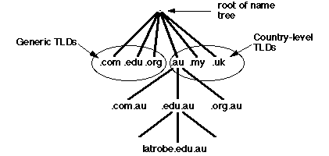
Jména a jmenné služby
Kořen (.)
Doména nejvyšší úrovně (TLD)
Doména druhé úrovně (SLD)
Doména třetí úrovně

Slide 57
Jména a jmenné služby
Domény nejvyšší úrovně (původní)
  edu – výukové organizace USA
  com – společnosti
  net – organizace poskytující síťové služby
  gov – vládní organizace
  mil – vojenská část sítě
  org – různé organizace (ieee, acm)
Nové domény
  .aero .biz .coop .info .name .pro

Slide 58
Domény nejvyšší úrovně
.aero – rezervováno pro letecký průmysl a sponzorováno Société Internationale de Télécommunications Aéronautiques (SITA).
.biz – omezeno na obchor a řízeno NeuLevel, Inc.
.com – řízeno VeriSign Global Registry Services.
.coop – rezervováno pro spolupracující společnosti a sponzorováno Dot Cooperation LLC.
.info – řízeno Afilias Limited.
.museum – rezervováno pro musea, sponzorováno Museum Domain Management Association.
.name – rezervováno pro jednotlivce, spravováno Global Name Registry.
.net – spravováno VeriSign Global Registry Services.
.org – nekomerční skupiny, spravováno Public Interest Registry.
.pro – využití omezeno pro vybrané profesionály a podobné entity, spravováno RegistryPro.

Slide 59
Jména a jmenné služby
Domény nejvyšší úrovně podle geografického rozdělení
  cz – Česká republika
  sk – Slovenská republika
  pl – Polsko
  uk – Velká Británie
  au – Austrálie.
Aliasy – zavedení funkčních jmen pro jejich ještě lepší zapamatování
  Např. www, ftp, time, clock, ns, …
Absolutní a relativní jména
  Relativní (neúplné) jméno - www - platí v doméně zcu.cz
  Absolutní (úplné) jméno www.zcu.cz.

Slide 60
Jména a jmenné služby
Systém jmenných domén (DNS – Domain Name System)
  Slouží k převodu jména na adresu a opačně
  Poskytuje i další informace (jmenné servery, poštovní servery, informace o doméně, o počítačích, … )
  Základem je distribuovaná databáze
  Protokol využívá služeb UDP i TCP
  V každé oblasti jeden primární jmenný server a alespoň jeden sekundární jmenný server
  Oprava databáze se provádí na primárním jmenném serveru
  Sekundární jmenné servery získávají informaci z primárního
  Důvodem je zvýšení spolehlivosti DNS

Slide 61
Jména a jmenné služby
Hierarchie domén
  Domény tvoří hierarchickou strukturu (úroveň katedry, fakulty, univerzity, poskytovatele)
  Každou doménu má na starost jmenný server
  Servery také tvoří hierarchii
  Kořenová část sítě – GTLD (General Top-Level-Domain)
    13 jmenných serverů – kořenových jmenných serverů, centrální distribuce informací
    A.ROOT-SERVERS.NET, B.ROOT-SERVERS.NET, … , M.ROOT-SERVERS.NET
    Poskytuje informace o doménách druhé úrovně
  Domény druhé úrovně
    Jmenné servery poskytují informace doménám třetí úrovně
  Domény třetí, čtvrté, páté úrovně

Slide 62
Jména a jmenné služby
Postup dotazování
  Program → klient jmenných služeb (resolver)
  Klient → jmenný server oblasti (nakonfigurovaný)
  Jmenný server oblasti → jmenný server nadřazené oblasti …
  Jmenný server nadřazené oblasti → vrátí adresu jmenného serveru cílové oblasti
  Jmenný server → jmenný server cílové oblasti
  Jmenný server → klient (v lokálním uzlu)

Slide 63
Postup dotazování
2
Root
name
server
cicada.cs.princeton.edu
3
princeton.edu, 128.196.128.233
1
4
cicada.cs.princeton.edu
Local
cicada.cs.princeton.edu
Princeton
Client
name
name
192.12.69.60
server
cs.princeton.edu, 192.12.69.5
server
8
5
cicada.cs.princeton.edu
192.12.69.60
cicada.cs.princeton.edu,
6
CS
name
7
server

Slide 64
Některé základní služby TCP/IP
ifconfig (ipconfig)
  Rozhraní, fyzická adresa, síťová adresa, …
arp – tabulka přiřazení síťová – fyzická adresa
route – výpis směrovací tabulky
netstat – zjištění stavu spojení (TCP, UDP)
ping – test dostupnosti vzdáleného počítače
traceroute (tracert) – výpis cesty ke vzdálenému počítači
nslookup, dig, host – práce s doménovými jmény a adresami

